Slide 1
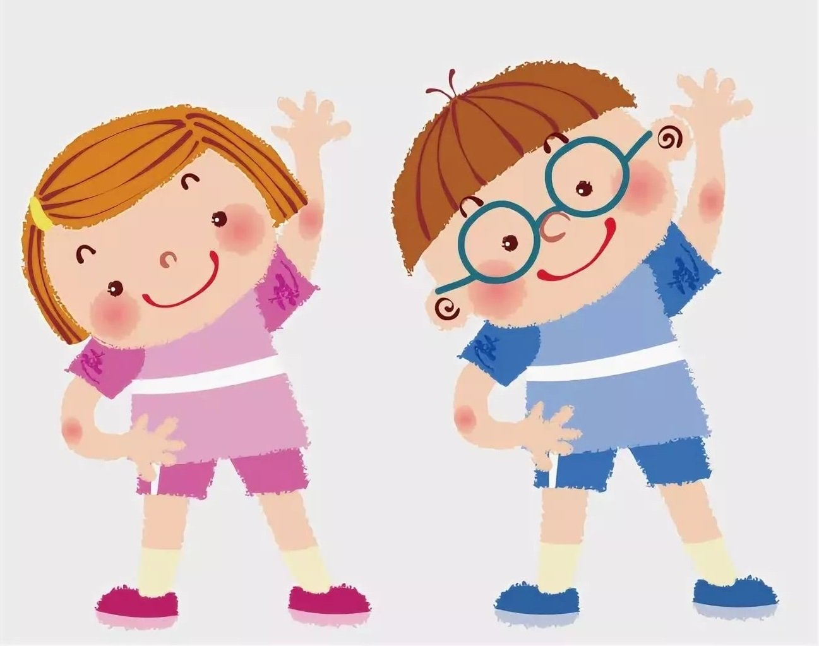
МК ДОУ Починковский детский сад №8
Физкультминутки
в режимных моментах
Консультация для педагогов
Подготовила: воспитатель высшей квалификационной категории Короткова И.А.

Slide 2
ФИЗКУЛЬТМИНУТКА - это один из
обязательных, продуманных элементов в занятии с детьми. Она необходима и важна т. к. это «минутка» активного и
здорового отдыха.
ЦЕЛЬ ПРОВЕДЕНИЯ – профилактика утомления, нарушения осанки, зрения и психоэмоциональная разрядка.
ОТНОСИТСЯ К ФИЗКУЛЬТУРНО
ОЗДОРОВИТЕЛЬНЫМ МЕРОПРИЯТИЯМ, проводимым
с детьми в младшей, средней, старшей и в подготовительных
группах, в перерыве между организованной образовательной
деятельностью, а так же в процессе ОД, требующей
интеллектуального напряжения.

Slide 3
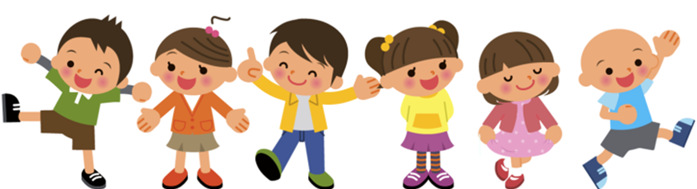
Длительность физкультминуток составляет 1 – 5 минут
и включает комплекс из 3 – 4 правильно подобранных упражнений,
повторяемых 4 – 6 раз

Slide 4
Физкультминутки
Физкультурно-спортивные
Оздоровительные
Креативные
Когнитивные
Двигательно-речевые
  Общеразвивающие упражнения
  Подвижные игры
  Дыхательная гимнастика
  Артикуляционная гимнастика
  Танцевальные
  Ритмические
  Гимнастика для глаз
  Пальчиковая гимнастика
Дидактические игры с движениями
Психогимнастика
Развивающие игры
Двигательные действия и задания
Гимнастика ума
Пантомимическая гимнастика
Необычные движения
Сюжетно-ролевые игры

Slide 5
ФОРМЫ ПРОВЕДЕНИЯ ФИЗКУЛЬТМИНУТОК
1. Общеразвивающие упражнения - подбираются по тем же признакам, что и для утренней гимнастики. Используется 3-4 упражнения для разных групп мышц, закончить физкультминутку можно прыжками, бегом на месте или ходьбой;
2. В форме подвижной игры - подбираются игры средней подвижности, не требующие большого пространства. Хорошо знакомыми правилами;
3. В форме танцевальных движений - используются под звукозапись, пение педагога или самих воспитанников. Больше всего подходят мелодии умеренного ритма. Негромкие, иногда плавные.
4. В форме выполнения движений под текст стихотворения.
5. В форме любого двигательного действия и задания.

Slide 6
РЕКОМЕНДАЦИИ ПО ПРОВЕДЕНИЮ ФИЗКУЛЬТМИНУТОК
В подборе упражнений и стихов для физкультминутки надо помнить, что это, своего рода, игра и нужно руководствоваться следующими рекомендациями:
Перед знакомством с физкультминуткой необходимо обсудить ее содержание, отрабатывая необходимые жесты, комбинации пальцев, движения.
Упражнения должны быть знакомы детям и просты по выполнению; они должны охватывать в основном крупные мышечные группы.
Выполнять упражнения следует вместе с детьми, при этом демонстрируя собственную увлеченность игрой в форме физкультминутки.
Произносить тексты физкультминуток воспитатель должен максимально выразительно: то, повышая, то, понижая голос, делая паузы, подчеркивая отдельные слова, а движения выполнять синхронно с текстом или в паузах.
При повторных проведениях физкультминутки дети нередко начинают произносить текст частично (особенно начало или окончание фраз).
Не ставьте перед детьми сразу несколько сложных задач (к примеру, показывать движения и произносить текст). Объем внимания у детей, особенно младших групп, ограничен, и невыполнимая задача может «отбить» интерес к физкультминутке.
Стимулируйте подпевание детей, проговаривание вместе с Вами, «не замечайте», если они по началу делают что-то неправильно, поощряйте успехи.
Никогда не принуждайте делать физкультминутку, если у ребенка нет на это желания.
Содержание физкультминутки надо варьировать в зависимости от характера и условий проведения конкретного занятия, а не давать ее заранее целиком составленную на всю неделю для любого занятия.
Если видите, что дети работают сосредоточенно, то проводить физкультминутку не следует, иначе можно рассеять их внимание, отвлечь от задания и потом вернуть детей к работе будет очень сложно.

Slide 7
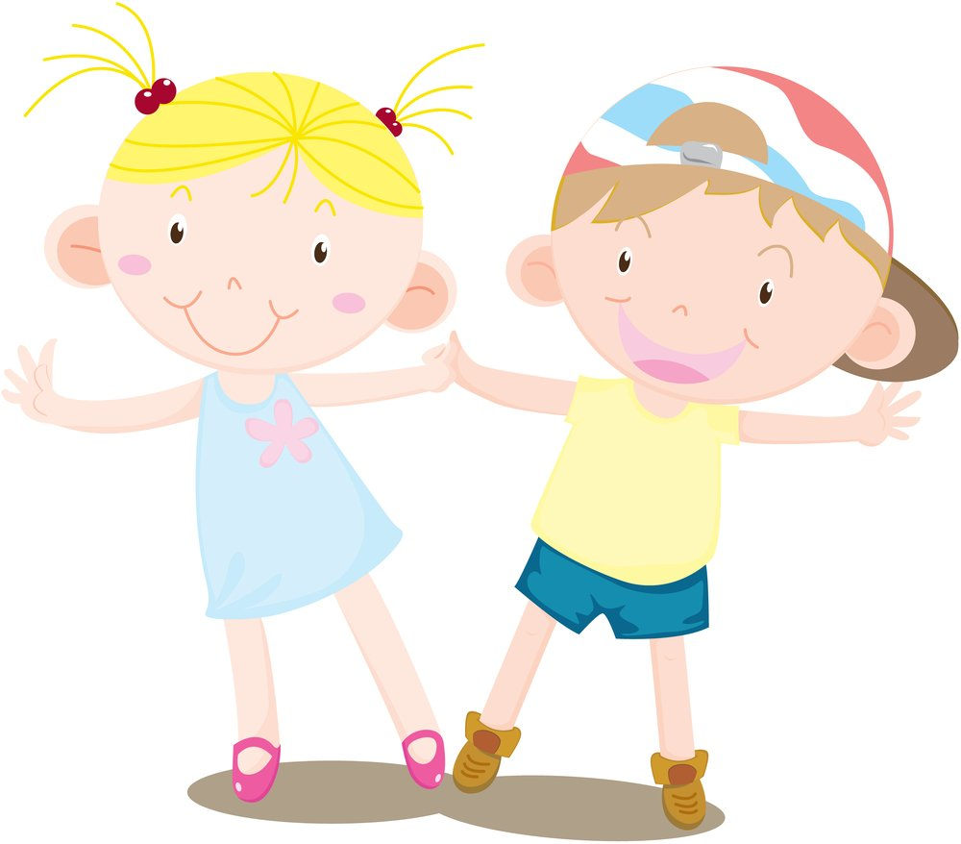
ДЛЯ МАЛЫШЕЙ ПРЕДЛАГАЮТСЯ УПРАЖНЕНИЯ ПОДРАЖАТЕЛЬНО-ИМИТАЦИОННОГО ХАРАКТЕРА
как птички пьют водичку, как капает дождик, как падают листочки, как кружатся снежинки, как едет поезд и т. д.
можно предложить упражнения с такими пособиями, как флажки, погремушки, кубики.

Slide 8
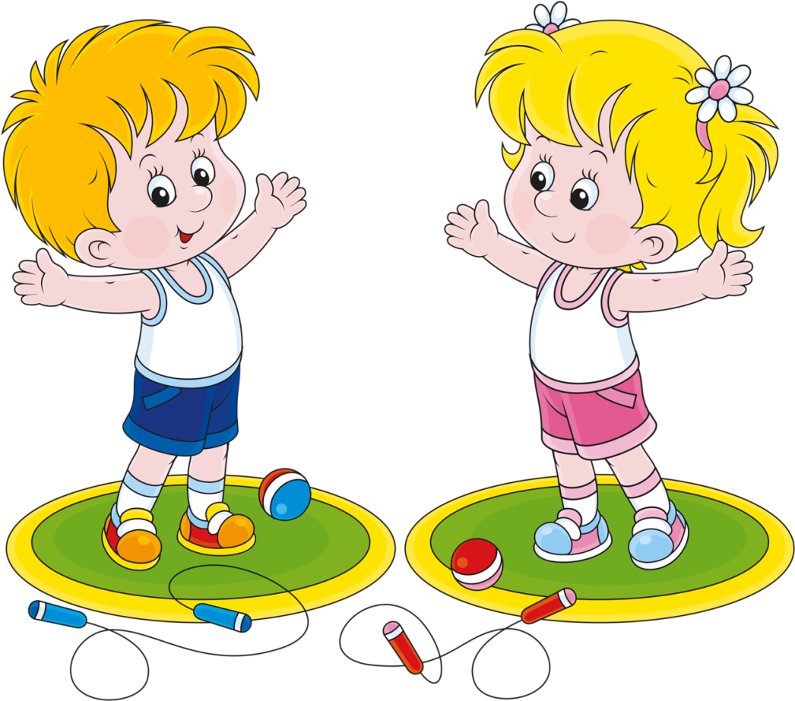
ДЕТИ СТАРШЕГО ВОЗРАСТА
должны уметь выполнять упражнения с обручами, мячами разного размера, скакалками, ленточками и др.

Slide 9
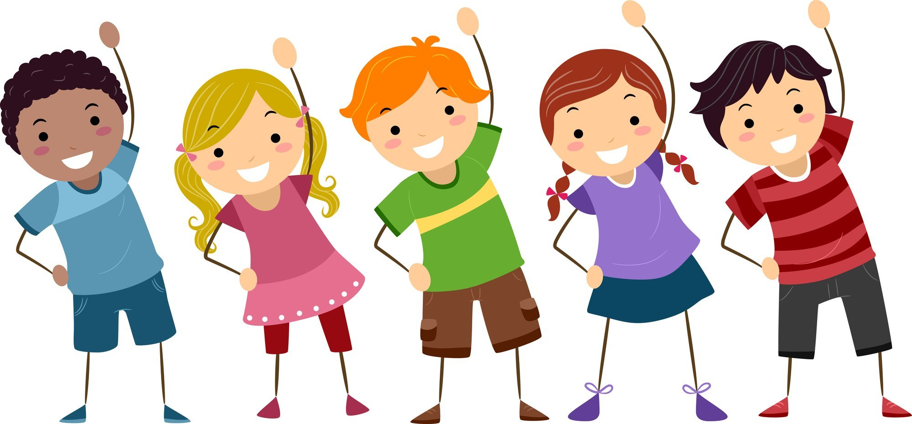
Прежде всего, каждый педагог,
работающий с дошкольником,
обязан помнить, что главное
назначение физкультминуток — активный отдых

